Slide 1
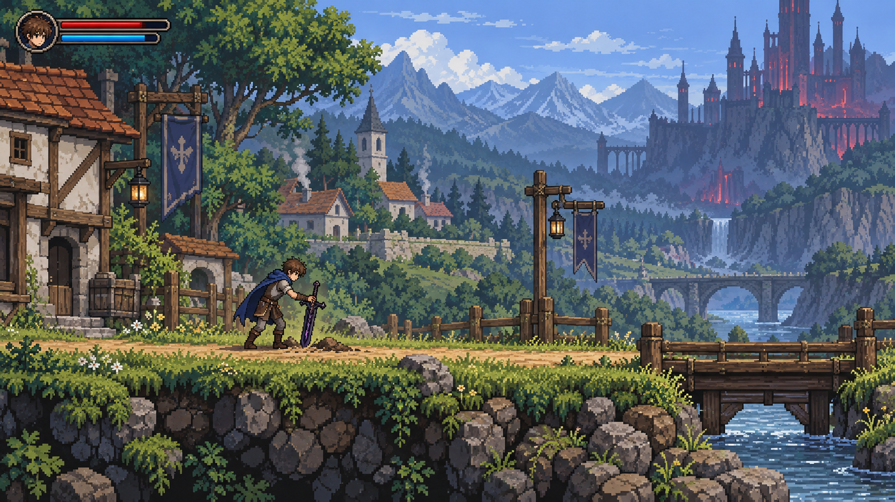
2D 횡스크롤 액션 · 인터랙티브 픽션
마검사
시뮬레이터
상세 게임 기획서
2023180026 게임공학과 이경서
Notes:
마왕의 검을 손에 넣은 소년이 사건에서 선택하고 성장해 여러 결말에 도달하는 싱글플레이 게임. 모든 화면은 기획 예시다.
출처: 사용자가 수정한 마검사 시뮬레이터 1차 발표자료, 사용자 대화와 현재 주인공 스프라이트 시트. 수치와 사례는 기획 예시이며 플레이 테스트 후 조정한다. 생성 이미지는 플레이 화면을 설명하기 위한 예시다.

Slide 2
마검사 시뮬레이터
게임 개요
선택으로 이야기가 바뀌고, 직접 조작한 결과가 결말을 완성한다
장르와 플랫폼
주인공과 목표
2D 횡스크롤 액션 RPG
인터랙티브 픽션 · PC 싱글플레이
소년이 마왕의 마검을 우연히 줍고
검과 마을을 지키기 위해 모험한다
플레이 방식
핵심 차별점
기본 검 공격으로 시작하고 첫 레벨업에
성장 방향을 골라 전투와 선택을 이어 간다
선택에 따라 사건과 전투가 바뀌고
그 결과가 각기 다른 엔딩과 기록이 된다
02
Notes:
인터랙티브 픽션은 플레이어의 선택이 사건의 진행과 결과에 영향을 주는 이야기 방식이다. 이 게임에서는 대화 선택뿐 아니라 전투의 성공과 실패도 결과에 반영한다.
출처: 사용자가 수정한 마검사 시뮬레이터 1차 발표자료, 사용자 대화와 현재 주인공 스프라이트 시트. 수치와 사례는 기획 예시이며 플레이 테스트 후 조정한다. 생성 이미지는 플레이 화면을 설명하기 위한 예시다.

Slide 3
마검사 시뮬레이터
인터랙티브 픽션의 역할
선택은 대사에서 끝나지 않고 다음 전투와 결말에 이어진다
상황을 읽는다
선택을 기록한다
인물의 사정과 현재 자원을 보고
선택지의 이득과 위험을 살핀다
결정한 사건과 신뢰·침식 변화를
그 판의 이야기 기록에 저장한다
결과를 경험한다
이야기가 달라진다
회복·전투 환경과 성장 보상을 반영
선택한 전투 방식으로 다음 구간에 도전
누적된 선택과 보스전 결과에 따라
중도 종료·일반·해피 엔딩으로 분기
03
Notes:
신뢰는 사람들을 도운 정도, 침식은 마검의 위험한 힘에 잠식된 정도를 나타내는 가상의 기획 지표다. 즉시 결과와 뒤에 다시 등장할 결과를 함께 설계한다.
출처: 사용자가 수정한 마검사 시뮬레이터 1차 발표자료, 사용자 대화와 현재 주인공 스프라이트 시트. 수치와 사례는 기획 예시이며 플레이 테스트 후 조정한다. 생성 이미지는 플레이 화면을 설명하기 위한 예시다.
성장 설계 보완: 성장 방향을 고르는 선택과 인물의 운명을 고르는 사건 선택을 구분한다. 성장 방향은 이후 강화 선택지에 영향을 주고, 사건은 신뢰·침식과 회복 등의 결과를 바꾼다. 어느 성장 방향도 엔딩 조건에 직접 유불리를 주지 않는다.

Slide 4
마검사 시뮬레이터
이야기와 한 판의 흐름
마을에서 시작해 세 사건을 거쳐 마왕과 대결한다
도입 · 마을
1장 · 숲과 상인
검을 주운 소년은 마왕의 추격을 알고
검술을 배우기 위해 길을 떠난다
기본 베기 후 첫 레벨업에 방향 선택
새 전투 방식으로 상인 사건에 도전
2장 · 폐허의 제단
3장 · 마왕의 전령
선택한 기술을 강화하며 적을 상대하고
제단에서 힘과 위험을 선택한다
마을에 경고할지 계약할지 정한 뒤
조건이 유지되면 마왕전에 도전한다
04
Notes:
순서는 고정된 주 사건 세 개를 기준으로 한다. 구간별 전투와 대화가 사건 사이에 들어간다. 선택한 결과는 이후 대사, 능력치와 전투 구성에 영향을 준다.
출처: 사용자가 수정한 마검사 시뮬레이터 1차 발표자료, 사용자 대화와 현재 주인공 스프라이트 시트. 수치와 사례는 기획 예시이며 플레이 테스트 후 조정한다. 생성 이미지는 플레이 화면을 설명하기 위한 예시다.
성장 설계 보완: 레벨 1에서는 기본 검 공격과 공통 이동·점프·대시·방어를 사용할 수 있다. 첫 레벨업인 레벨 2에서 대시 공격 특화, 마법 특화, 균형 성장 중 하나를 정한다. 대시 이동은 공통이며 대시 베기는 별도의 해금 기술이다.

Slide 5
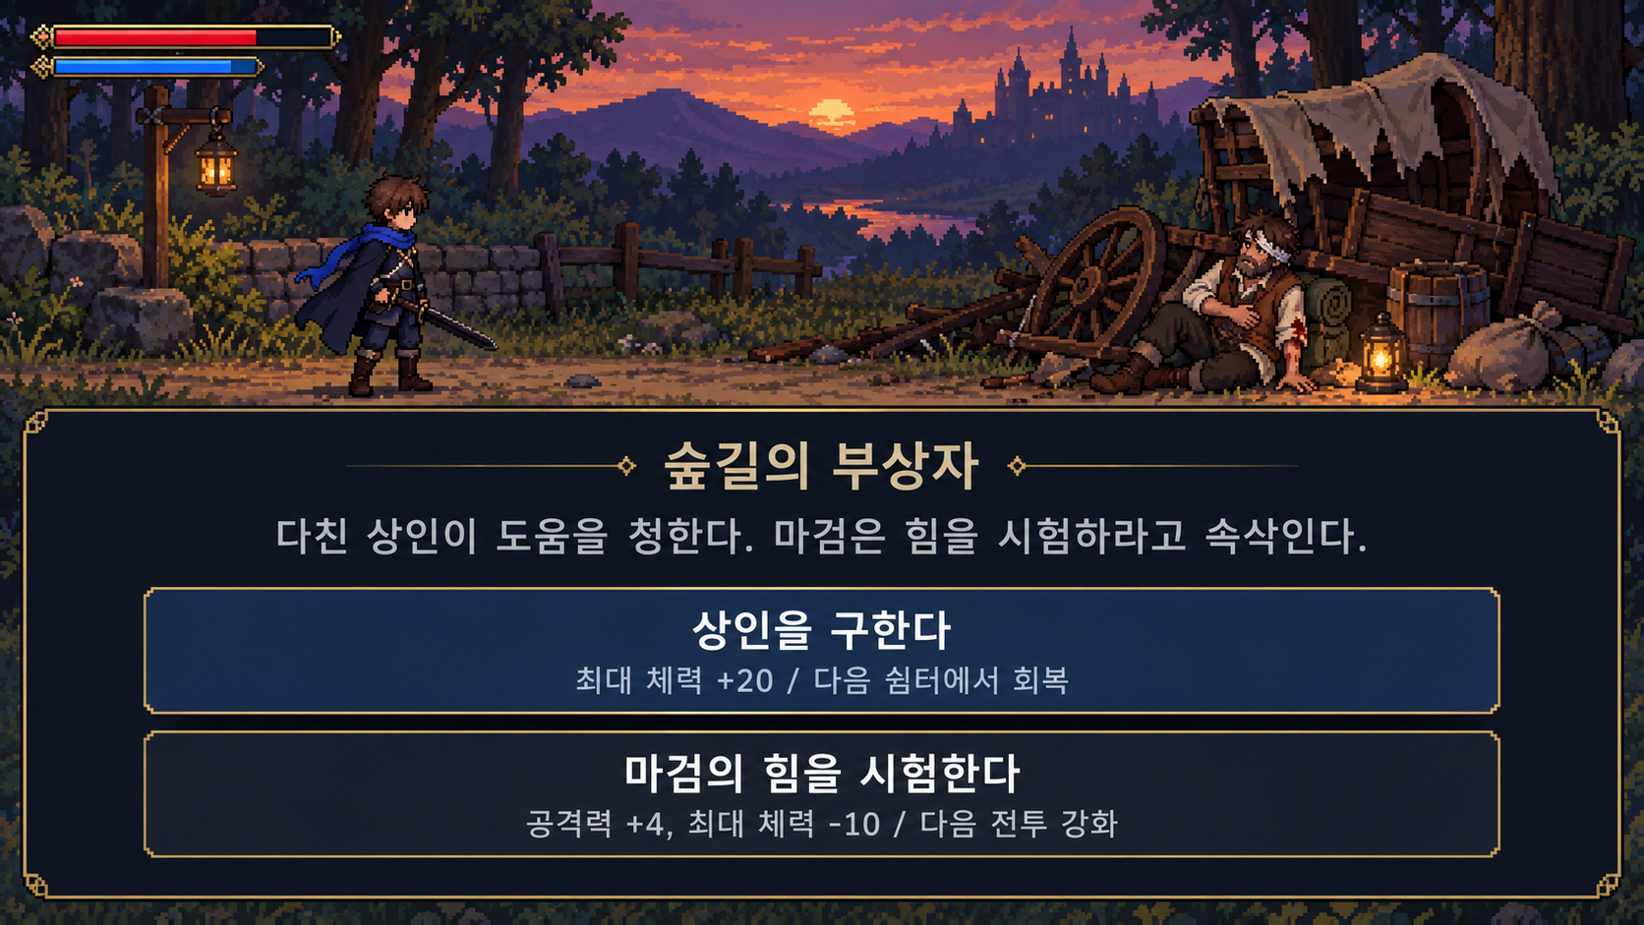
마검사 시뮬레이터
선택 장면의 구성
상인의 요청을 보고 보상과 부담을 비교한다
상황
다친 상인이 숲에서 도움을 청한다
주인공은 시간을 쓸 여유가 없다
돕는다
신뢰 +1, 다음 쉼터 회복 기회
즉시 공격 강화는 얻지 못한다
힘을 택한다
성장 방향에 맞는 강화, 침식 +1
상인의 회복 도움을 받지 못한다
화면 예시: 그림 속 수치는 확정 규칙과 다를 수 있음
05
Notes:
선택 화면에서는 전투와 게임 시간을 일시 정지한다. 선택 버튼에는 즉시 바뀌는 수치와 알려진 부담을 보여 준다. 이후의 세부 대사는 모두 공개하지 않아 발견의 재미를 남긴다.
출처: 사용자가 수정한 마검사 시뮬레이터 1차 발표자료, 사용자 대화와 현재 주인공 스프라이트 시트. 수치와 사례는 기획 예시이며 플레이 테스트 후 조정한다. 생성 이미지는 플레이 화면을 설명하기 위한 예시다.

Slide 6
마검사 시뮬레이터
세 사건의 선택과 누적
아래 변화는 분기를 설명하기 위한 기획 예시
숲의 상인
폐허의 제단
돕기: 신뢰 +1, 이후 회복
힘 선택: 방향별 강화, 침식 +1
정화: 침식 -1, 최솟값 0
흡수: 방향별 스킬 강화, 침식 +1
마왕의 전령
기록과 반영
마을에 경고: 신뢰 +1
계약: 방향별 강화, 침식 +1
신뢰 0~2, 침식 0~3으로 관리
선택 이력과 보상은 한 번만 적용
06
Notes:
시작 신뢰와 침식은 모두 0이다. 각 사건은 반드시 한 번씩만 해결하며 선택한 뒤 같은 판에서는 되돌리지 않는다. 체크포인트 재시작 시 기존 선택을 복원해 보상을 중복 적용하지 않는다. 수치와 보상은 플레이 테스트 후 조정한다.
출처: 사용자가 수정한 마검사 시뮬레이터 1차 발표자료, 사용자 대화와 현재 주인공 스프라이트 시트. 수치와 사례는 기획 예시이며 플레이 테스트 후 조정한다. 생성 이미지는 플레이 화면을 설명하기 위한 예시다.
성장 설계 보완: 방향별 강화 보상은 물리 특화에서는 공격력 또는 대시 스킬, 마법 특화에서는 마력 또는 마검파 스킬, 균형 성장에서는 두 스탯 분배 또는 사용자가 고른 한 스킬 강화를 뜻한다. 침식과 신뢰의 증감은 성장 방향과 무관하게 같다.

Slide 7
마검사 시뮬레이터
선택이 바꾸는 게임 플레이
같은 사건 이후에도 플레이 경험과 결전의 준비가 달라진다
이야기
전투
상인을 도우면 이후 감사 대사가 등장
마을에 경고하면 주민들이 대피한다
사건에서 힘을 택하면 방향별로 강화
침식이 쌓이면 중도 종료 위험 증가
성장
다시 하는 재미
특화는 주력 스탯과 한 스킬을 집중 강화
균형은 두 스탯과 두 기술을 나누어 강화
다른 선택과 능력으로 다시 도전하고
이전 판의 결과와 성장 과정을 비교
07
Notes:
이야기상 변화와 실제 수치 변화를 함께 보여 주어 선택의 의미를 체감하게 한다. 완전히 다른 맵을 매번 제작하기보다 대사, 회복 기회, 능력과 적 배치를 조합한다.
출처: 사용자가 수정한 마검사 시뮬레이터 1차 발표자료, 사용자 대화와 현재 주인공 스프라이트 시트. 수치와 사례는 기획 예시이며 플레이 테스트 후 조정한다. 생성 이미지는 플레이 화면을 설명하기 위한 예시다.

Slide 8
마검사 시뮬레이터
엔딩 분기 조건
같은 결전이라도 선택 기록과 생존 결과에 따라 결말이 달라진다
중도 엔딩 · 침식
중도 엔딩 · 패배
사건 결과 침식이 3에 도달하면
마검에 잠식되어 모험이 끝난다
체력이 0이 되면 도전이 종료되고
도달 구간과 선택 기록을 남긴다
해피 엔딩
일반 엔딩
마왕 격파 + 신뢰 2 + 침식 1 이하
마을과 검을 함께 지켜 낸다
마왕을 격파했지만 해피 조건 미달
위협은 막았으나 관계나 상처가 남는다
08
Notes:
판정 순서: 체력이 0이면 패배 엔딩, 사건 직후 침식이 3이면 침식 엔딩, 그 외 보스 격파 시 해피 조건을 검사하고 해당하지 않으면 일반 엔딩. 보스 패배는 체력 0에 포함한다. 특정 선택 하나만으로 실패시키지 않고 누적 결과를 예고한다.
출처: 사용자가 수정한 마검사 시뮬레이터 1차 발표자료, 사용자 대화와 현재 주인공 스프라이트 시트. 수치와 사례는 기획 예시이며 플레이 테스트 후 조정한다. 생성 이미지는 플레이 화면을 설명하기 위한 예시다.
성장 설계 보완: 대시 공격 특화·마법 특화·균형 성장 모두 같은 엔딩 판정 규칙을 사용한다. 성장 방향 자체는 신뢰나 침식을 바꾸지 않는다.

Slide 9
마검사 시뮬레이터
엔딩에 이르는 예시
선택의 장점과 위험을 이해하고 서로 다른 결과를 만든다
안정적인 선택
힘과 책임의 절충
상인 돕기 · 제단 정화 · 마을 경고
신뢰 2, 침식 0으로 보스 격파
상인 돕기 · 제단 흡수 · 전령 계약
신뢰 1, 침식 2로 보스 격파
힘의 대가
플레이어가 얻는 재미
상인 외면 · 제단 흡수 · 전령 계약
침식 3이 되어 보스 전에 중도 종료
더 강해질 기회와 위험을 저울질하고
결과를 본 뒤 다른 선택을 시도한다
09
Notes:
첫 번째는 해피 엔딩, 두 번째는 일반 엔딩, 세 번째는 침식 엔딩의 구체적 예시다. 현재 예시는 신뢰와 침식의 초기값을 0으로 가정한다. 모든 수치는 기획안이다.
출처: 사용자가 수정한 마검사 시뮬레이터 1차 발표자료, 사용자 대화와 현재 주인공 스프라이트 시트. 수치와 사례는 기획 예시이며 플레이 테스트 후 조정한다. 생성 이미지는 플레이 화면을 설명하기 위한 예시다.

Slide 10
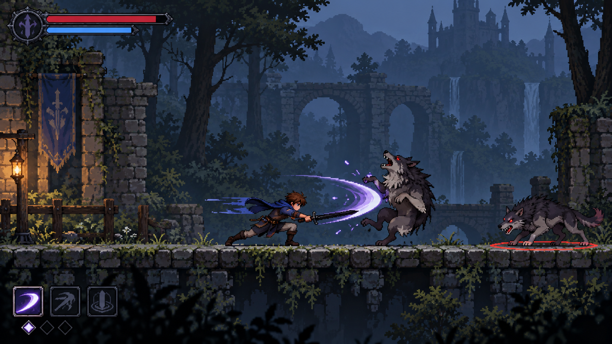
마검사 시뮬레이터
게임 화면과 선택 화면
전투 정보를 보면서 사건의 결과를 이해하도록 구성한다
전투 화면
체력·MP·레벨과 해금된 기술을 표시
적의 공격 예고를 가리지 않게 배치
선택 화면
사건과 레벨업 선택창을 구분
스탯·스킬의 변화 전후를 함께 표시
결과 화면
엔딩·성장 방향·강화 이력과 능력치
스킬 레벨·보스 결과를 함께 확인
시각화 예시 또는 제작한 캐릭터 시트
10
Notes:
선택창이 열리면 전투를 정지하고 방향키 또는 마우스로 선택한다. 선택을 확정하기 전 변경할 수 있다. 화면 구성은 예시이며 사용자 테스트에 맞춰 조정한다.
출처: 사용자가 수정한 마검사 시뮬레이터 1차 발표자료, 사용자 대화와 현재 주인공 스프라이트 시트. 수치와 사례는 기획 예시이며 플레이 테스트 후 조정한다. 생성 이미지는 플레이 화면을 설명하기 위한 예시다.

Slide 11
마검사 시뮬레이터
조작법
키보드 한 손은 이동, 다른 손은 공격과 방어를 담당한다
이동과 점프
자세와 대시
방향키 좌우: 이동
Space: 점프
Ctrl: 웅크리기
Shift: 대시
공격과 방어
대시 공격과 선택
C: 기본 3연속 베기 · X: 방어
Z: 마검파 발사, 해금 후 사용
대시 중 C: 대시 베기, 해금 후 사용
사건·레벨업: 방향키 선택, Enter 확정
11
Notes:
기존 발표에 사용한 키 배치를 바탕으로 한다. 점프를 누르면 상승하고 중력으로 낙하한다. 이동 방향을 누른 채 대시하며 방향 입력이 없으면 바라보는 방향으로 대시한다. 선택창에서는 이동과 전투 입력을 받지 않는다.
출처: 사용자가 수정한 마검사 시뮬레이터 1차 발표자료, 사용자 대화와 현재 주인공 스프라이트 시트. 수치와 사례는 기획 예시이며 플레이 테스트 후 조정한다. 생성 이미지는 플레이 화면을 설명하기 위한 예시다.
성장 설계 보완: 대시 공격 특화는 대시 베기, 마법 특화는 마검파, 균형 성장은 두 기술을 해금한다. 해금 전에는 해당 공격 입력을 시작하지 않고 잠금 상태를 알린다. 공통 기본 공격과 이동 대시는 계속 사용한다.

Slide 12
마검사 시뮬레이터
주인공 상태와 상호작용
현재 동작과 입력 조건을 보고 다음 애니메이션을 결정한다
기본 이동
상태 전환 예시
대기에서 방향키를 누르면 걷기
입력을 놓으면 대기로 복귀
대기 → 걷기 → 대기
공중과 전투
대기 → 점프 → 낙하 → 착지
점프 후 낙하, 착지 시 지상 복귀
해금한 공격만 해당 전투 상태로 전환
대기 → 공격 → 회복
피격과 전환
피격 발생 → 피격 → 복귀
피격 시 공격을 멈추고 피격 재생
동작 종료 후 현재 상황에 맞게 복귀
화살표는 다음에 재생할 상태를 뜻한다
12
Notes:
상태 전환은 현재 동작, 입력, 착지와 피격 같은 사건을 기준으로 결정한다. 예를 들어 대기→걷기→점프→낙하→착지→대기 순서로 이어진다. 이동과 공격을 동시에 눌렀을 때 어떤 동작을 허용할지 정해 충돌을 막는다.
출처: 사용자가 수정한 마검사 시뮬레이터 1차 발표자료, 사용자 대화와 현재 주인공 스프라이트 시트. 수치와 사례는 기획 예시이며 플레이 테스트 후 조정한다. 생성 이미지는 플레이 화면을 설명하기 위한 예시다.

Slide 13
마검사 시뮬레이터
입력과 동작 우선순위
동시에 입력해도 서로 충돌하지 않도록 처리한다
1 쓰러짐과 피격
2 방어와 공격
체력이 0이면 쓰러짐을 우선
피격 시 기존 공격 판정을 종료
방어 중 방어 동작을 유지
해금 여부·MP·동작 조건을 검사해 공격
3 이동과 점프
연속 입력
지상 이동 상태에서 점프를 시작
착지하면 입력에 따라 이동 또는 대기
공격 중 C를 누르면 한 번 보관
연결 가능 구간에서 다음 타격 시작
13
Notes:
입력 우선순위는 쓰러짐·피격, 방어, 공격, 이동 순으로 설계한다. 단, 대시 중 C는 미리 정의한 대시 공격으로 처리한다. 연속 입력은 한 번만 보관하고 동작 종료 또는 피격 시 지운다. 실제 허용 구간과 시간은 테스트해 조정한다.
출처: 사용자가 수정한 마검사 시뮬레이터 1차 발표자료, 사용자 대화와 현재 주인공 스프라이트 시트. 수치와 사례는 기획 예시이며 플레이 테스트 후 조정한다. 생성 이미지는 플레이 화면을 설명하기 위한 예시다.
성장 설계 보완: 대시 중 C는 대시 베기 해금 여부를 먼저 검사한다. Z는 마검파 해금 여부와 MP 잔량을 확인한다. 마력은 피해를 결정하는 스탯이며 MP는 소비 자원이다.

Slide 14

마검사 시뮬레이터
검술과 마법 전투
기본 공격으로 시작하고 성장 선택으로 주력 기술을 해금한다
3연속 베기
모든 성장 방향에서 C로 1타·2타·3타
입력을 이어 가지 않으면 회복
대시 공격
물리·균형 성장에서 대시 중 C로 베기
공격력과 대시 스킬 레벨로 피해 증가
마법 공격
마법·균형 성장에서 Z로 MP를 써 발사
마력과 마검파 스킬 레벨로 피해 증가
시각화 예시 또는 제작한 캐릭터 시트
14
Notes:
공격은 준비, 유효, 회복 구간으로 나눈다. 유효 구간에서만 충돌을 검사하고 한 타격은 같은 적에게 한 번만 피해를 준다. MP가 모자라면 마법을 발사하지 않고 부족함을 표시한다.
출처: 사용자가 수정한 마검사 시뮬레이터 1차 발표자료, 사용자 대화와 현재 주인공 스프라이트 시트. 수치와 사례는 기획 예시이며 플레이 테스트 후 조정한다. 생성 이미지는 플레이 화면을 설명하기 위한 예시다.
성장 설계 보완: 대시 베기는 공격력 계수가 높은 근접 공격, 마검파는 마력 계수가 높은 원거리 공격으로 설계한다. 기본 검 공격은 어느 성장에서도 사용할 수 있다. 균형 성장은 두 공격의 상황별 조합에 강점을 둔다.

Slide 15

마검사 시뮬레이터
이동과 동작 연결
발 위치와 캐릭터 크기를 기준으로 자연스럽게 이어 붙인다
이동
대기·걷기·달리기에서 두 다리가
번갈아 움직이는 프레임을 재생
점프와 대시
준비 → 움직임 → 착지 또는 회복
현재 상태에 맞는 연결 모션 사용
일관성
몸과 검의 위치·크기를 맞추고
발이 바닥에 닿는 기준을 유지
시각화 예시 또는 제작한 캐릭터 시트
15
Notes:
대기 호흡은 발을 거의 고정하고 몸과 머리, 검이 함께 조금씩 움직이도록 계획했다. 기존 자산 일부의 전환 시작과 끝 자세가 일치하지 않으므로 실제 게임 재생으로 추가 검토와 수정이 필요하다.
출처: 사용자가 수정한 마검사 시뮬레이터 1차 발표자료, 사용자 대화와 현재 주인공 스프라이트 시트. 수치와 사례는 기획 예시이며 플레이 테스트 후 조정한다. 생성 이미지는 플레이 화면을 설명하기 위한 예시다.

Slide 16

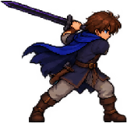
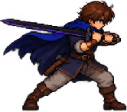
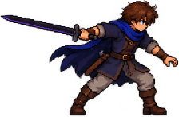
마검사 시뮬레이터
스프라이트 시트와 이펙트
한 장의 칸을 순서대로 보여 주어 동작을 만든다
프레임 재생
한 동작의 여러 칸을 시간에 맞춰
순서대로 바꾸어 움직임을 표현
시트 분리
대기·이동·공격·피격·전환을 구분
상태마다 필요한 시트를 선택
성장 효과
기본 모션은 유지하고 스킬 레벨에 맞춰
대시 검기·마검파 효과를 따로 강화
시각화 예시 또는 제작한 캐릭터 시트
16
Notes:
현재 주인공 이미지는 동작별 스프라이트 시트와 미리보기로 제작되어 있다. 별도 이펙트는 성장 단계별 계획이며 완성된 게임 기능이라고 가정하지 않는다. 발 기준점과 검의 위치, 실루엣 일관성을 검토한다.
출처: 사용자가 수정한 마검사 시뮬레이터 1차 발표자료, 사용자 대화와 현재 주인공 스프라이트 시트. 수치와 사례는 기획 예시이며 플레이 테스트 후 조정한다. 생성 이미지는 플레이 화면을 설명하기 위한 예시다.

Slide 17
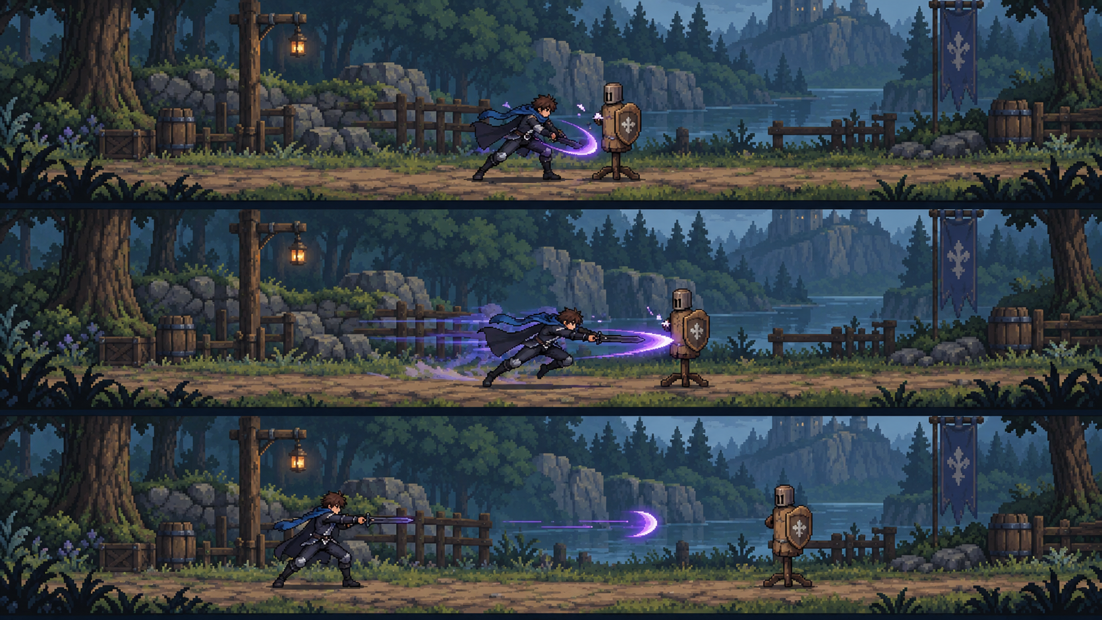
마검사 시뮬레이터
첫 레벨업의 성장 방향
레벨 1 기본 검 공격, 레벨 2에서 세 방향 중 하나를 선택
대시 공격 특화
공격력 계수가 높은 대시 베기를 해금
공격력·기본 피해·계수를 집중 강화
마법 특화
마력 계수가 높은 원거리 마검파를 해금
마력·기본 피해·마력 계수를 집중 강화
균형 성장
두 기술을 해금하고 스탯·스킬에 분배
특화보다 개별 위력은 낮고 대응 폭은 넓게
시각화 예시 또는 제작한 캐릭터 시트
17
Notes:
레벨 1은 공통 기본 검 공격으로 시작한다. 첫 레벨업인 레벨 2에서 성장 방향 하나를 고른다. 대시 공격 특화는 공격력과 대시 스킬 레벨, 마법 특화는 마력과 마검파 스킬 레벨을 중심으로 성장한다. 균형 성장은 두 기술을 모두 해금하고 두 스탯과 두 스킬에 투자를 분배한다. 같은 레벨에서 총 성장 예산은 같게 두고, 균형 성장은 한 기술의 피해 증가 속도가 특화보다 느린 대신 전투 선택 폭을 넓힌다. 스킬 계수와 피해량은 플레이 테스트로 조정한다. 성장 방향은 한 판 동안 유지하고 이후 강화 선택지를 그 방향에 맞춰 제공한다. 공통 생존 강화도 선택할 수 있다. 마력 스탯은 마법 공격력, MP는 마법을 쓸 때 소비하는 자원이다.
출처: 사용자가 제안한 성장 방향과 기존 게임 기획서. 화면은 기획 예시다.

Slide 18
마검사 시뮬레이터
레벨업 선택과 피해 성장
방향별 선택지 중 하나를 선택. 스킬 레벨은 기본 피해와 계수를 높인다
물리 특화의 선택지
마법 특화의 선택지
공격력 증가, 대시 스킬 레벨 +1
공통 생존 강화 중 한 가지를 선택
마력 증가, 마검파 스킬 레벨 +1
MP·생존 강화 중 한 가지를 선택
균형 성장의 선택지
대시 스킬 강화 예시
같은 성장량을 공격력·마력에 분배
또는 대시·마검파 중 한 스킬을 강화
대시 = 기본 피해 + 공격력 × 계수
20 + 30 × 2.0 = 80
강화 후 25 + 30 × 2.3 = 94
마검파 피해 = 기본 피해 + 마력 × 계수. 마력은 공격 스탯, MP는 소비 자원
위 수치와 배율은 기획 예시이며 플레이 테스트로 조정
18
Notes:
레벨업할 때 물리 특화는 공격력 증가·대시 스킬 강화·공통 생존 강화, 마법 특화는 마력 증가·마검파 스킬 강화·공통 생존 강화를 제시한다. 균형 성장은 공격력과 마력에 나누어 투자하거나, 대시 스킬 또는 마검파 스킬 중 하나를 강화한다. 공통 생존 강화도 후보로 제공한다. 선택지는 항상 같은 총 성장 예산을 사용한다. 균형 성장이 두 스킬 강화를 한 번에 받지 않도록 하며 기본 공격은 모든 방향에서 유지한다.
공격력만 올리면 기본 공격과 대시의 공격력 반영분이 증가한다. 대시 스킬 레벨만 올리면 대시의 기본 피해와 계수가 증가하고 기본 검 공격은 그대로다. 마력과 마검파도 같은 관계다. 계수는 스탯 1당 추가되는 피해를 뜻한다. 예를 들어 공격력 30에 대시 기본 피해 20, 계수 2.0이면 20+30×2.0=80이다. 스킬 강화 후 기본 25, 계수 2.3이면 25+30×2.3=94가 된다. 피해식과 수치는 모두 초기 기획 예시이며 밸런스 테스트 후 조정한다. 마력은 마법 공격력, MP는 소비 자원으로 따로 관리한다. 레벨업 선택창에는 변화 전후 피해를 미리 보여 준다.
출처: 사용자가 제안한 방향별 스탯·스킬·계수 성장 방식.

Slide 19
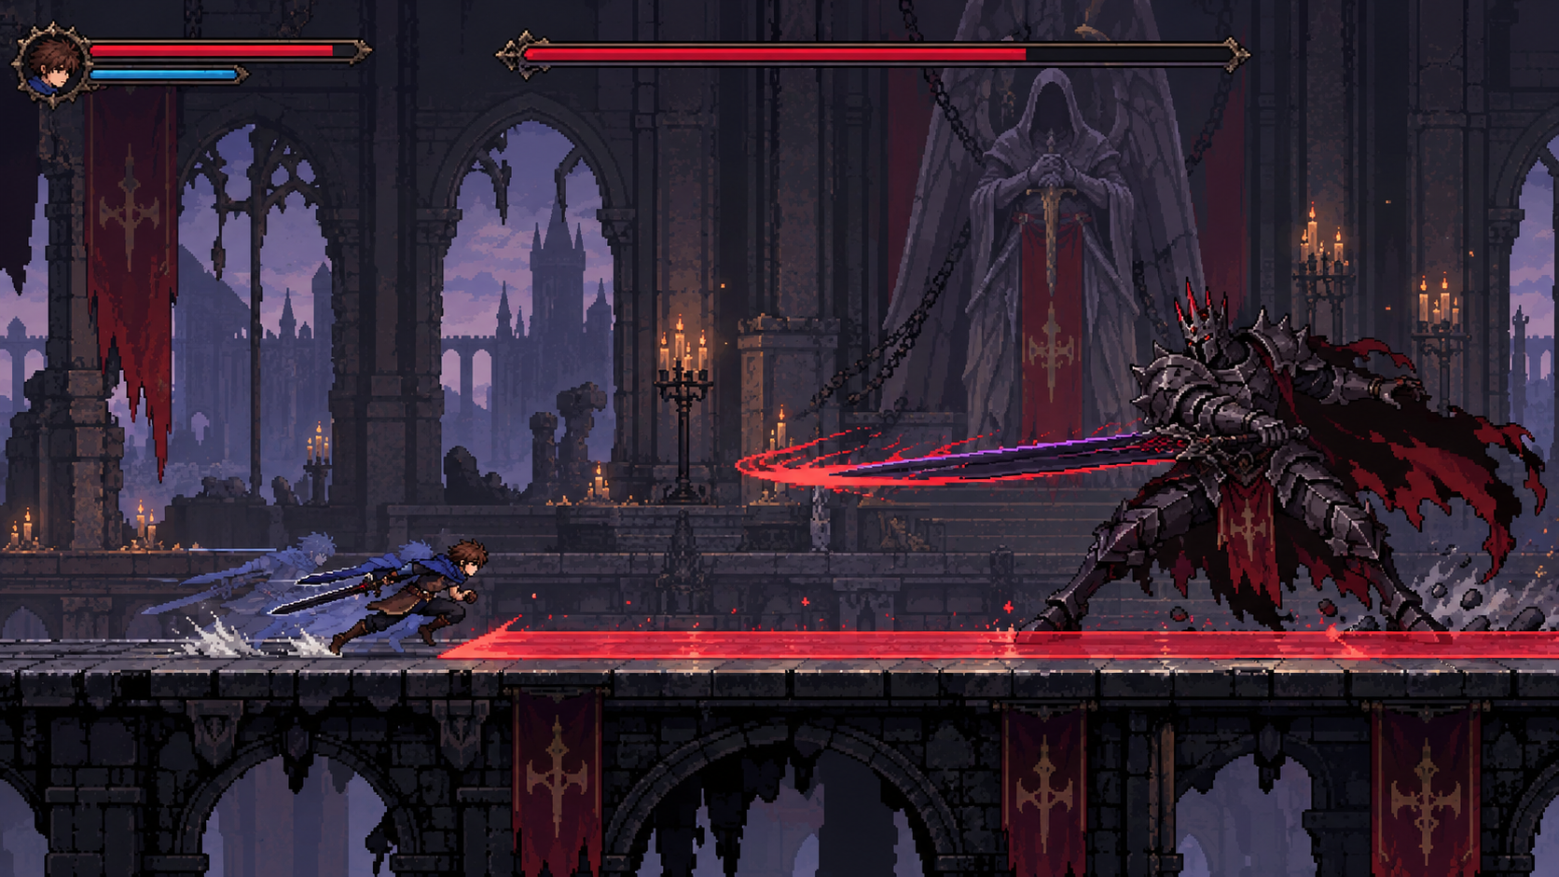
마검사 시뮬레이터
적과 마왕
예고를 읽고 피하거나 방어한 뒤 빈틈을 공격한다
일반 적
돌진형은 접근 후 멈추고
원거리형은 발사 전 자세를 보인다
마왕 패턴
베기, 돌진, 투사체를 사용
각 공격 전에 방향과 동작을 예고
최종 결과
체력이 남은 채 마왕을 격파하면
누적된 신뢰와 침식으로 엔딩 판정
시각화 예시 또는 제작한 캐릭터 시트
19
Notes:
두 일반 적과 세 보스 패턴을 기본 범위로 한다. 적의 체력과 피해량, 공격 간격은 플레이 테스트를 통해 맞춘다. 보스에게 실패하면 체력 0에 따른 패배 엔딩을 보여 준다.
출처: 사용자가 수정한 마검사 시뮬레이터 1차 발표자료, 사용자 대화와 현재 주인공 스프라이트 시트. 수치와 사례는 기획 예시이며 플레이 테스트 후 조정한다. 생성 이미지는 플레이 화면을 설명하기 위한 예시다.

Slide 20
마검사 시뮬레이터
결과 기록과 다시 플레이
매판의 선택과 성장을 비교하는 재미를 제공한다
기록 항목
비교 화면
성장 방향·강화 이력·스킬 레벨과 계수
사건·능력치·엔딩·도달 구간을 저장
이전 판과 성장 방향·투자 분배를 비교
최종 피해와 엔딩의 차이를 확인
다른 사람과 비교
저장 원칙
기록 파일을 공유받아 불러오는
오프라인 비교 방식을 계획
로컬 JSON으로 저장하고
선택별 보상 중복 적용을 막는다
20
Notes:
기록은 한 판의 진행과 결과를 구분해 저장한다. 기록 파일에는 버전을 포함하고 손상된 파일은 오류를 안내한다. 온라인 서버와 실시간 순위는 현재 기본 범위가 아니다.
출처: 사용자가 수정한 마검사 시뮬레이터 1차 발표자료, 사용자 대화와 현재 주인공 스프라이트 시트. 수치와 사례는 기획 예시이며 플레이 테스트 후 조정한다. 생성 이미지는 플레이 화면을 설명하기 위한 예시다.

Slide 21
마검사 시뮬레이터
개발 구조와 범위
VS Code에서 Python과 pico2d로 한 판을 완성한다
게임 흐름
객체와 충돌
시작·전투·사건·레벨업·결과로 구분
선택 중에는 전투를 일시 정지
주인공·적·투사체·효과를 관리
공격 유효 구간에 충돌 검사
이야기 데이터
기본 범위
성장 방향별 선택지와 피해식을 분리
사건·신뢰·침식과 강화 이력을 저장
성장 3방향, 사건 3개, 적 2종, 보스 1종
여러 엔딩과 매판의 성장 기록
21
Notes:
게임 상태 관리, 플레이어 상태 기계, 애니메이션 재생기, 충돌 처리, 이야기 이벤트 및 저장 모듈로 역할을 나눈다. 확정된 코드는 아니며 구현 과정에서 구조를 조정할 수 있다.
출처: 사용자가 수정한 마검사 시뮬레이터 1차 발표자료, 사용자 대화와 현재 주인공 스프라이트 시트. 수치와 사례는 기획 예시이며 플레이 테스트 후 조정한다. 생성 이미지는 플레이 화면을 설명하기 위한 예시다.
성장 설계 보완: 스탯은 공격력과 마력, MP를 분리한다. 각 기술은 해금 여부·스킬 레벨·기본 피해·주 스탯 계수·소비량을 갖는다. 성장 방향에 맞는 선택지 목록에서 선택 결과를 한 번만 적용하고 피해를 다시 계산한다.

Slide 22
마검사 시뮬레이터
개발 순서와 검증
조작을 먼저 확인하고 사건과 엔딩을 연결한다
1 이동과 동작
2 전투와 적
대기·이동·점프·대시 구현
발 기준점과 상태 전환 확인
공통 기본 공격 후 3방향 해금 구현
적·공격 판정과 성장 피해식 검증
3 선택과 결말
4 기록과 다듬기
방향별 강화 선택과 세 사건을 연결
각 성장 방향에서 모든 엔딩 검증
저장·비교·효과를 연결
처음부터 끝까지 플레이하며 조정
22
Notes:
검증: 대기와 이동에서 크기·발·검 위치가 튀는지 확인한다. 보스전 승리/패배, 침식 3, 해피 조건 경계값과 일반 엔딩을 각각 시험한다. 저장 후 재시작에서 보상이 중복되지 않아야 한다. 현재 스프라이트와 미리보기는 마련되었으며 게임 시스템 전체와 모션 전환 검증은 남아 있다.
출처: 사용자가 수정한 마검사 시뮬레이터 1차 발표자료, 사용자 대화와 현재 주인공 스프라이트 시트. 수치와 사례는 기획 예시이며 플레이 테스트 후 조정한다. 생성 이미지는 플레이 화면을 설명하기 위한 예시다.
성장 설계 보완: 동일한 성장 예산으로 특화와 균형 성장의 피해·전투 시간·생존성을 비교한다. 공격력만 올린 경우와 스킬 레벨만 올린 경우를 나누어 계산을 확인하고, 잠긴 기술의 입력 차단·저장 복원·강화 중복 방지도 검증한다.

